Slide 1
BÀI 12. ĐỒNG QUÊ YÊU DẤU
Chia sẻ về chủ điểm

Slide 2


CHIA SẺ CHỦ ĐIỂM
Cánh gì cánh chẳng biết bay
Chim hay sà xuống nơi đây kiếm mồi
Đổi ngàn vạn giọt mồ hôi
Bát cơm trắng dẻo, đĩa xôi thơm bùi?
(Là gì?)
Cánh đồng

Slide 3


CHIA SẺ CHỦ ĐIỂM
Các câu đố trên nói về cảnh vật, con vật ở đâu? Chọn ý đúng:
A. Ở thành phố
B. Ở nông thôn
C. Ở ngoài biển

Slide 4


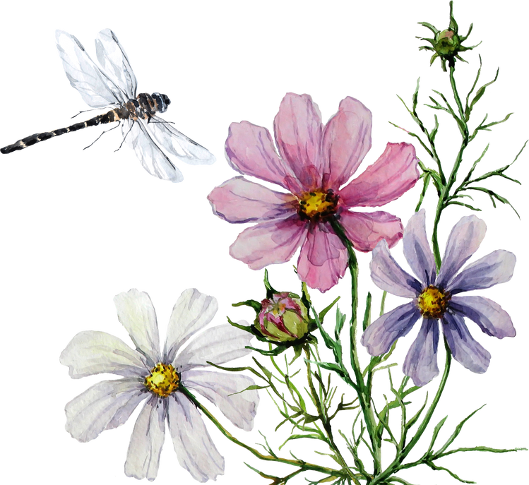

BÀI ĐỌC 1. SÔNG QUÊ

Slide 5

KHỞI ĐỘNG
GV nói “Mặt nước”: tay thì đưa ngang làm mặt nước - HS làm theo.
GV hô “Cá nhảy”: làm động tác cá nhảy, tay đưa len cao - HS làm theo và hô “chíu”.
GV hô “Cá lặn”: làm động tác đưa tay xuống - HS làm theo và hô “chủm”.

Slide 6
BÀI ĐỌC 1. SÔNG QUÊ
Gió chiều ru hiền hòa
Rung bờ tre xào xạc
Bầy sẻ vui nhả nhạc
Rộn rã khúc sông quê
Và câu hò mênh mông
Lắng tình quê tha thiết
Thuyền nan nghèo dăm chiếc
Lặng lờ trôi trong chiều…
Ngày hai buổi đi về
Qua cầu tre lắt lẻo
Tiếng bạn cười trong trẻo
Vang vọng hai bờ sông.
Hỡi dòng sông thương yêu
Trải mình theo năm tháng
Cho em cùng bè bạn
Soi bóng ình tuổi hoa
NGUYỄN LIÊN CHÂU

Slide 7
2. Đọc hiểu
2. Tìm những hình ảnh yên bình của dòng sông quê hương?
Các hình ảnh trong bài thơ đều rất đẹp và bình yên: bờ tre, bầy sẻ, cầu tre lắt lẻo, thuyền nan nghèo lặng lờ trôi, em cùng bè bạn soi bóng mình tuổi hoa.

Slide 8
HOẠT ĐỘNG LUYỆN TẬP
2. Luyện tập về câu cảm
Đóng vai bạn nhỏ trong bài thơ, đặt câu cảm để bày tỏ:
a) Cảm xúc của em về cảnh đẹp của dòng sông.
b) Cảm xúc của em về tiếng hò trên dòng sông.
c) Tình cảm của em với dòng sống quê hương.

Slide 9
HOẠT ĐỘNG LUYỆN TẬP
2. Luyện tập về câu cảm
b) Cảm xúc của em về tiếng hò trên dòng sông.
Tiếng hò trên sông mới tha thiết làm sao!
Tiếng hò ngọt ngào, thân thương quá!
Ôi, giọng hò sao mà da diết thế!

Slide 10

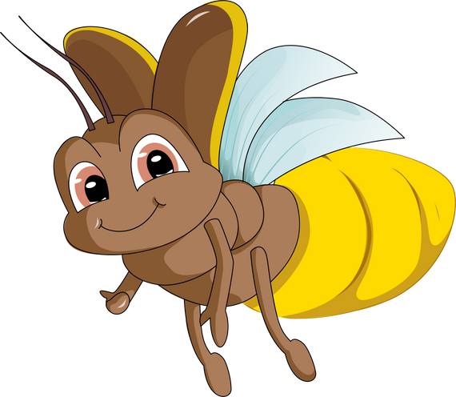


HOẠT ĐỘNG LUYỆN TẬP
2. Luyện tập về câu cảm
c) Tình cảm của em với dòng sống quê hương.
Yêu lắm, sông ơi!
Ơi dòng sông thương yêu của em!
Yêu lắm dòng sông thân thương của em!

Slide 11

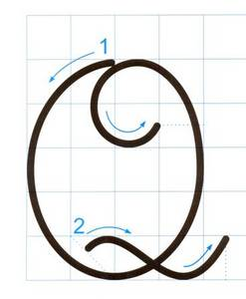
1. Luyện viết trên bảng con
NV1. Luyện viết chữ hoa
+ Chữ P gồm có những nét nào?
+ Chữ Q gồm những nét nào?

Slide 12


1. Luyện viết trên bảng con
NV1. Luyện viết chữ hoa
Nét 1: Đặt bút trên đường kẻ 6, đưa bút sang trái để viết nét cong kín (phần cuối nét lượn vào trong bụng chữ đến đường kẻ 4 thì lượn lên một chút rồi dừng bút.
Nét 2: Từ điểm dừng bút của nét 1 lia bút xuống gần đường kẻ 2 viết nét lượn ngang từ trong lòng chữ ra ngoài, dừng bút trên đường kẻ 2

Slide 13
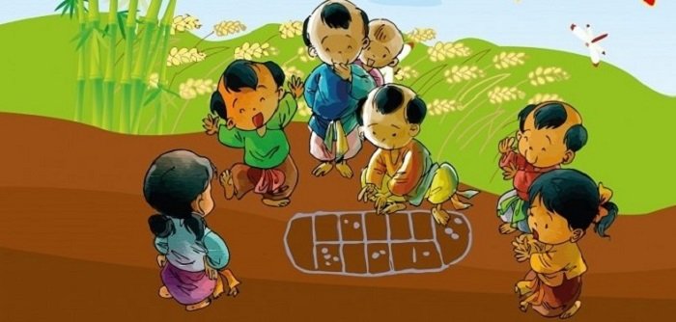
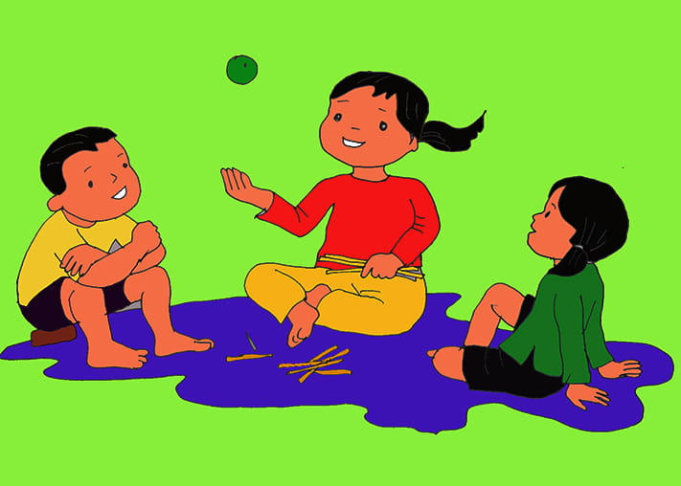
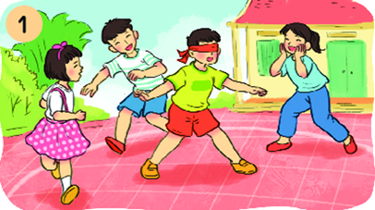


TRAO ĐỔI. KÌ NGHỈ THÚ VỊ
Viết chứ P, Q hoa vào bảng con
Khởi động
Hãy đoán xem đây là những trò chơi phổ biến nào ở vùng nông thôn?

Slide 14
TRAO ĐỔI. KÌ NGHỈ THÚ VỊ
Khởi động
Viết chứ P, Q hoa vào bảng con
Ô ăn quan
Banh đũa
Bịt mắt bắt dê
Trốn tìm

Slide 15
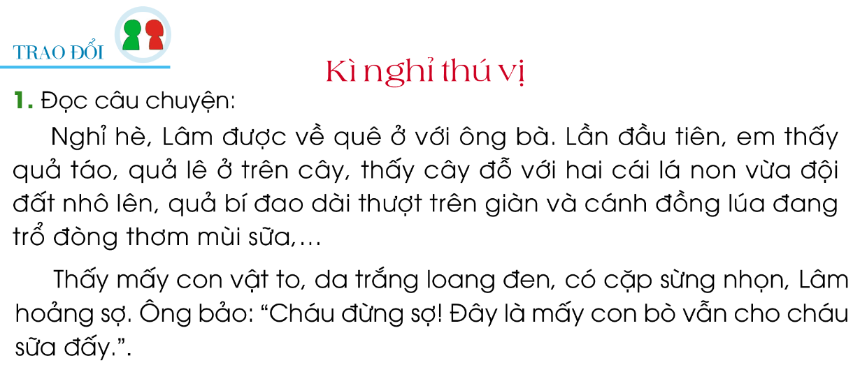
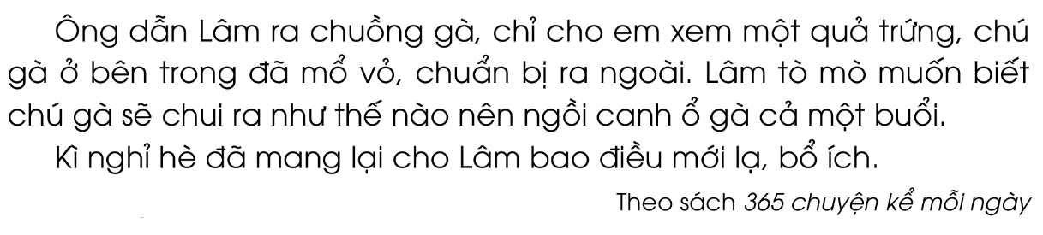
Đọc và trả lời câu hỏi
Viết chứ P, Q hoa vào bảng con
Đọc truyện truyện Kì nghỉ thú vị.

Slide 16
Nói trước lớp
Viết chứ P, Q hoa vào bảng con
Đoạn mẫu 1. Mỗi lần về quê, em thường theo anh họ lùa đàn bò lên ngọn đồi thoai thoải cuối làng. Những chú bò lông mượt, hiền hành cứ thung thăng gặm cỏ. Thỉnh thoảng lại có chú ngẩng lên ngóng rồi cất tiếng kêu ò ò như gọi bạn. Những cặp mắt hiền từ, những cái mũi ươn ướt khiến em yêu chúng quá. Những chú bò dễ thương ấy làm cho những ngọn đồi quê em vàng rực dưới nắng chiều.

Slide 17
CẢM ƠN CÁC EM ĐÃ CHÚ Ý LẮNG NGHE!

